Slide 1











Chủ đề 5: Bài học từ cuộc sống
Bài 1
Bài 1
Bài 1
KIẾN VÀ CHIM BỒ CÂU
KIẾN VÀ CHIM BỒ CÂU
KIẾN VÀ CHIM BỒ CÂU
Giáo viên: Nguyễn Thị Cẩm Tú
Notes:
更多模板请关注：https://haosc.taobao.com

Slide 2


1
Khởi động

Slide 3
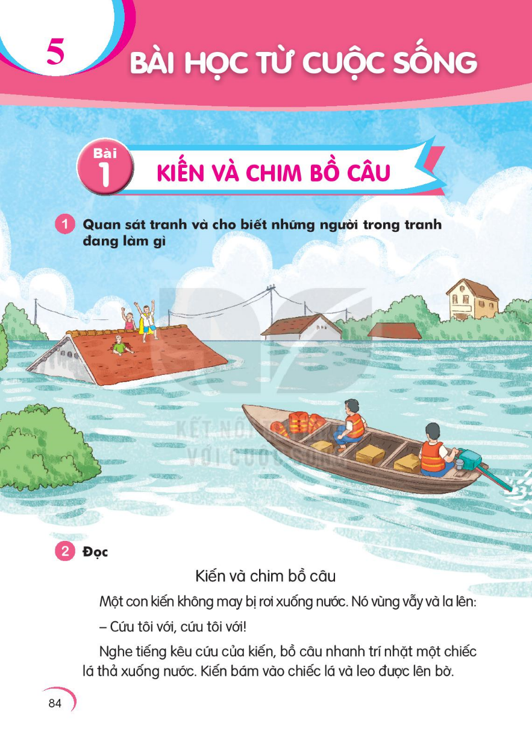
1. Quan sát tranh và cho biết những người trong tranh đang làm gì?

Slide 4
2
Đọc

Slide 5
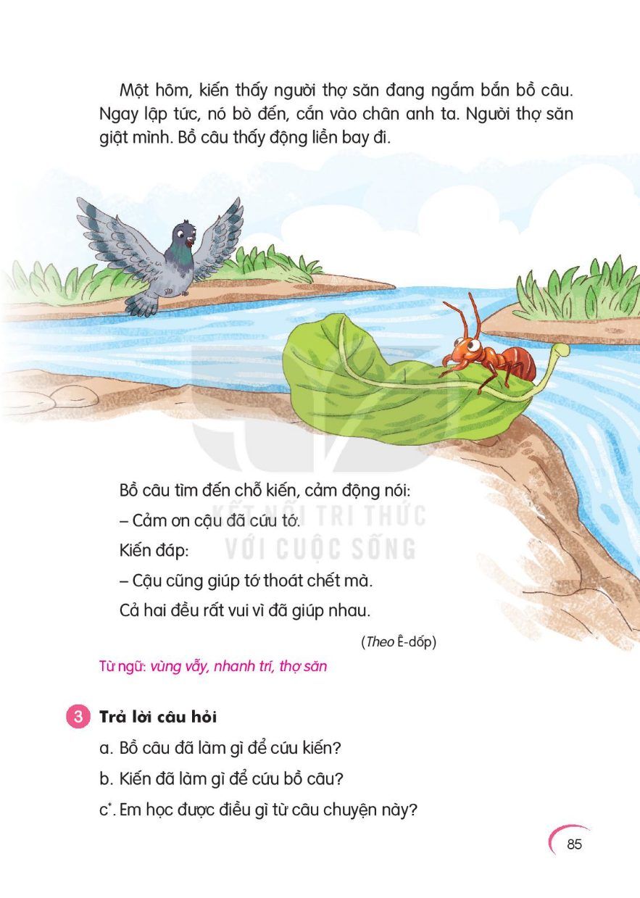
Kiến và chim bồ câu
Một con kiến không may bị rơi xuống nước. Nó vùng vẫy và la lên:
- Cứu tôi với, cứu tôi với!
Nghe tiếng kêu cứu của kiến, bồ câu nhanh trí nhặt một chiếc lá thả xuống nước. Kiến bám vào chiếc lá và leo được lên bờ.
Một hôm, kiến thấy người thợ săn đang ngắm bắn bồ câu. Ngay lập tức, nó bò đến, cắn vào chân anh ta. Người thợ săn giật mình. Bồ câu thấy động liền bay đi.
Bồ câu tìm đến chỗ kiến, cảm động nói:
- Cảm ơn cậu đã cứu tớ.
Kiến đáp:
- Cậu cũng giúp tớ thoát chết mà.
Cả hai đều rất vui vì đã giúp nhau.
( Theo Ê-dốp)
Từ ngữ: vùng vẫy, nhanh trí, thợ săn

Slide 6
vùng vẫy
ngắm bắn

Slide 7
Kiến và chim bồ câu
Một con kiến không may bị rơi xuống nước. Nó vùng vẫy và la lên:
- Cứu tôi với, cứu tôi với!
Nghe tiếng kêu cứu của kiến, bồ câu nhanh trí nhặt một chiếc lá thả xuống nước. Kiến bám vào chiếc lá và leo được lên bờ.
Một hôm, kiến thấy người thợ săn đang ngắm bắn bồ câu. Ngay lập tức, nó bò đến, cắn vào chân anh ta. Người thợ săn giật mình. Bồ câu thấy động liền bay đi.
Bồ câu tìm đến chỗ kiến, cảm động nói:
- Cảm ơn cậu đã cứu tớ.
Kiến đáp:
- Cậu cũng giúp tớ thoát chết mà.
Cả hai đều rất vui vì đã giúp nhau.
1
2
3
4
5
6
7
8
9
10
11
12
13
14

Slide 8
Kiến và chim bồ câu
Một con kiến không may bị rơi xuống nước. Nó vùng vẫy và la lên:
- Cứu tôi với, cứu tôi với!
Nghe tiếng kêu cứu của kiến, bồ câu nhanh trí nhặt một chiếc lá thả xuống nước. Kiến bám vào chiếc lá và leo được lên bờ.
Một hôm, kiến thấy người thợ săn đang ngắm bắn bồ câu. Ngay lập tức, nó bò đến, cắn vào chân anh ta. Người thợ săn giật mình. Bồ câu thấy động liền bay đi.
Bồ câu tìm đến chỗ kiến, cảm động nói:
- Cảm ơn cậu đã cứu tớ.
Kiến đáp:
- Cậu cũng giúp tớ thoát chết mà.
Cả hai đều rất vui vì đã giúp nhau.
( Theo Ê-dốp)
1
2
3

Slide 9
Kiến và chim bồ câu
Một con kiến không may bị rơi xuống nước. Nó vùng vẫy và la lên:
- Cứu tôi với, cứu tôi với!
Nghe tiếng kêu cứu của kiến, bồ câu nhanh trí nhặt một chiếc lá thả xuống nước. Kiến bám vào chiếc lá và leo được lên bờ.

Slide 10
Một hôm, kiến thấy người thợ săn đang ngắm bắn bồ câu. Ngay lập tức, nó bò đến, cắn vào chân anh ta. Người thợ săn giật mình. Bồ câu thấy động liền bay đi.

Slide 11
Bồ câu tìm đến chỗ kiến, cảm động nói:
- Cảm ơn cậu đã cứu tớ.
Kiến đáp:
- Cậu cũng giúp tớ thoát chết mà.
Cả hai đều rất vui vì đã giúp nhau.

Slide 12
Kiến và chim bồ câu
Một con kiến không may bị rơi xuống nước. Nó vùng vẫy và la lên:
- Cứu tôi với, cứu tôi với!
Nghe tiếng kêu cứu của kiến, bồ câu nhanh trí nhặt một chiếc lá thả xuống nước. Kiến bám vào chiếc lá và leo được lên bờ.
Một hôm, kiến thấy người thợ săn đang ngắm bắn bồ câu. Ngay lập tức, nó bò đến, cắn vào chân anh ta. Người thợ săn giật mình. Bồ câu thấy động liền bay đi.
Bồ câu tìm đến chỗ kiến, cảm động nói:
- Cảm ơn cậu đã cứu tớ.
Kiến đáp:
- Cậu cũng giúp tớ thoát chết mà.
Cả hai đều rất vui vì đã giúp nhau.
( Theo Ê-dốp)
1
2
3

Slide 13
Kiến và chim bồ câu
Một con kiến không may bị rơi xuống nước. Nó vùng vẫy và la lên:
- Cứu tôi với, cứu tôi với!
Nghe tiếng kêu cứu của kiến, bồ câu nhanh trí nhặt một chiếc lá thả xuống nước. Kiến bám vào chiếc lá và leo được lên bờ.
Một hôm, kiến thấy người thợ săn đang ngắm bắn bồ câu. Ngay lập tức, nó bò đến, cắn vào chân anh ta. Người thợ săn giật mình. Bồ câu thấy động liền bay đi.
Bồ câu tìm đến chỗ kiến, cảm động nói:
- Cảm ơn cậu đã cứu tớ.
Kiến đáp:
- Cậu cũng giúp tớ thoát chết mà.
Cả hai đều rất vui vì đã giúp nhau.
( Theo Ê-dốp)

Slide 14
3
Trả lời
câu hỏi

Slide 15
a. Bồ câu đã làm gì để cứu kiến?
c*. Em học được điều gì từ câu chuyện này?
b. Kiến đã làm gì để cứu bồ câu?

Slide 16
4
Viết vào vở

Slide 17
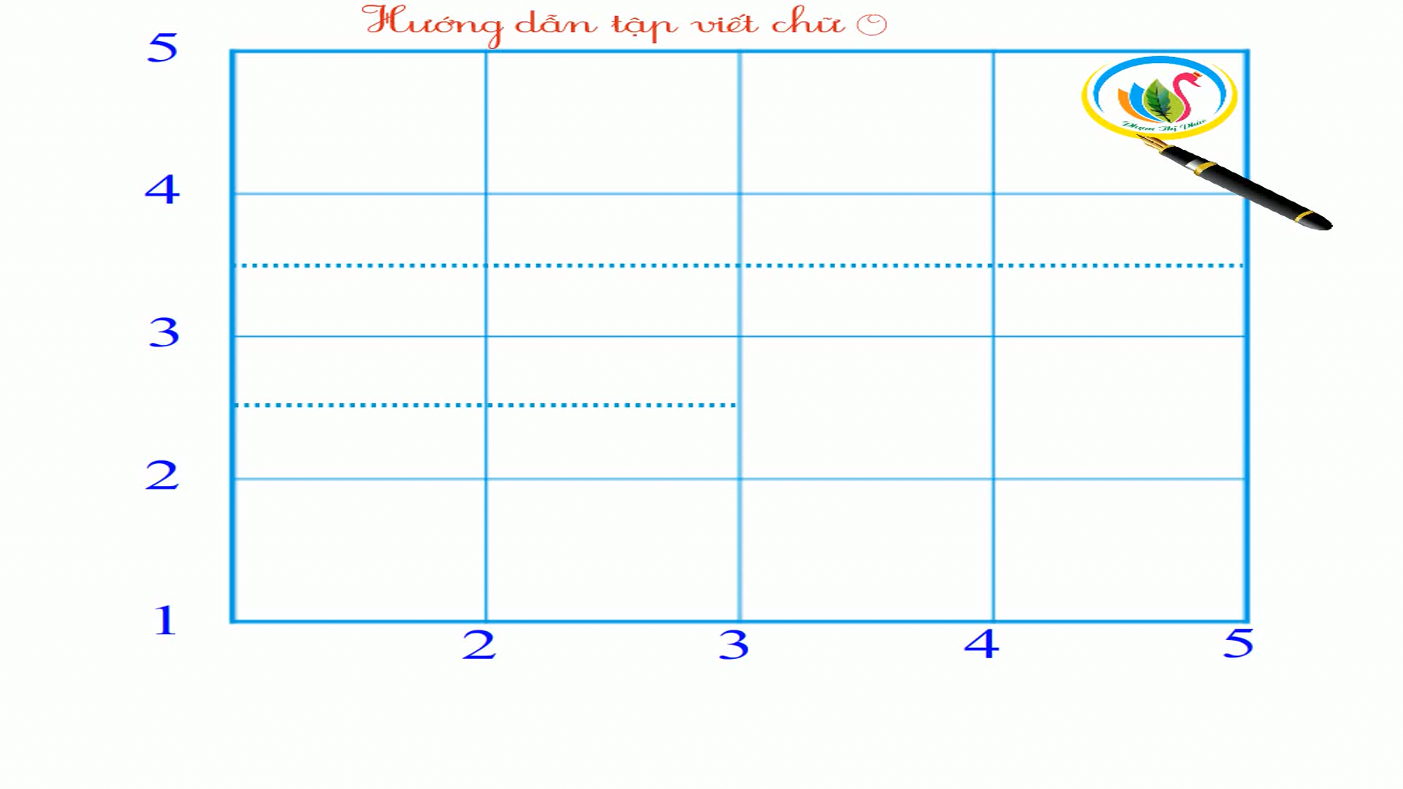
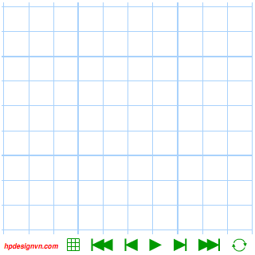

Tô chữ hoa O

Slide 18

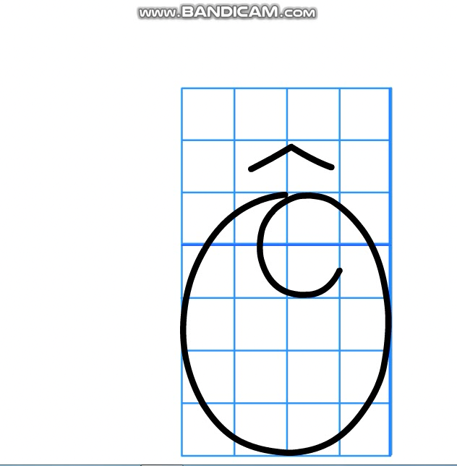
Tô chữ hoa Ô

Slide 19
Viết câu trả lời cho câu hỏi a ở mục 3
(…).
cắn vào chân anh ta.
Kiến bò đến chỗ người thợ săn và

Slide 20
5
Chọn từ ngữ

Slide 21
Chọn từ ngữ để hoàn thiện câu và viết câu vào vở
giật mình
nhanh trí
cảm động
giúp nhau
cứu
(…)
a. Nam nghĩ ngay ra lời giải cho câu đố.
(…)
b. Ông kể cho em nghe một câu chuyện

Slide 22
6
Kể chuyện

Slide 23
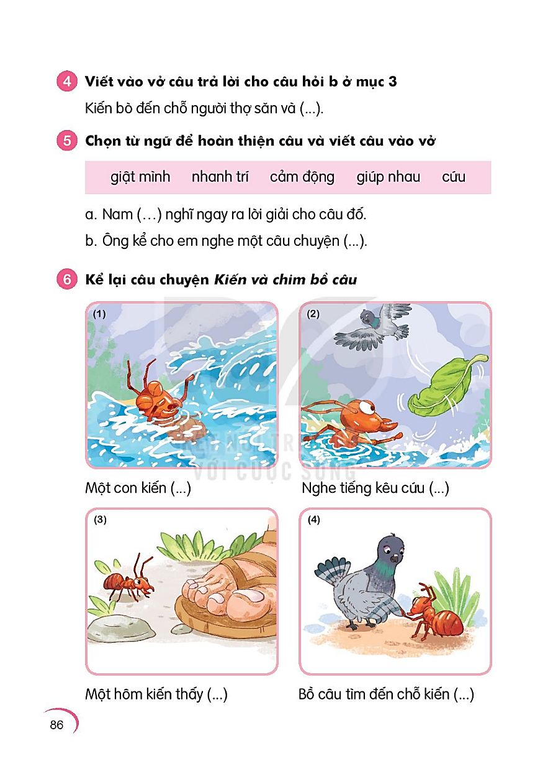
Kể lại câu chuyện Kiến và chim bồ câu

Slide 24
7
Nghe viết

Slide 25

Nghe viết
Nghe tiếng kêu cứu của kiến, bồ câu nhanh trí nhặt chiếc lá thả xuống nước. Kiến bám vào
_{chiếc lá}
_{và leo được lên bờ.}

Slide 26


Slide 27
8
Tìm từ ngữ

Slide 28
Tìm trong hoặc ngoài bài đọc Kiến và chim bồ câu từ ngữ có tiếng chứa vần ăn, ăng, oat, oăt

Slide 29
- ăn: săn, bắn, cắn
- ăng:

Slide 30
- oat: thoát
- oăt:

Slide 31
9
Quan sát tranh

Slide 32
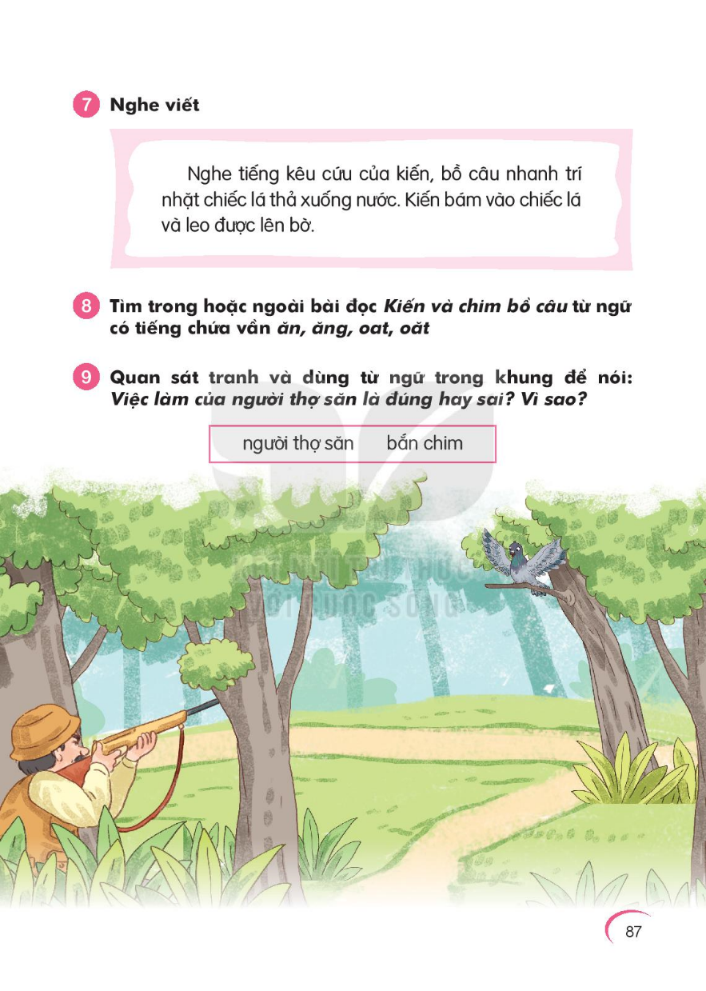
Quan sát tranh và dùng từ ngữ trong khung để nói: Việc làm của người thợ săn là đúng hay sai? Vì sao?
người thợ săn bắn chim

Slide 33
10
Củng cố

